Slide 1

Halte spirituelle 2024
La vie dans l’Esprit

Slide 2
La vie dans l’Esprit, sous l’angle du combat spirituel
« Les yeux fixés sur Jésus-Christ,
Entrons dans le combat de Dieu »
Invitatoire pour la Liturgie des Heures en temps de Carême

Slide 3
Plan de l’intervention
Ce qu’enseigne le rituel de l’initiation chrétienne des adultes
Le combat spirituel, marque de la vie chrétienne
Ce que dit le pape François sur le combat spirituel
Les 7 dons de l’Esprit Saint
Conclusion : Marchons sous la conduite de l’Esprit Saint

Slide 4
1. Ce qu’enseigne le rituel de l’initiation chrétienne des adultes
Pourquoi interroger ce rituel ?
Parce que celui-ci instruit clairement
  sur ce qui caractérise l’être chrétien,
  comment on entre dans la vie chrétienne,
  comment on entretient cette vie chrétienne
Notons bien au fur et à mesure le rôle de l’Esprit Saint
Rappel : la norme c’est le baptême des adultes,
et non pas celui des nouveau-nés !

Slide 5
Rituel de l’initiation chrétienne des adultes
« Par les sacrements de l’initiation chrétienne, les hommes, délivrés de la puissance des ténèbres, morts avec le Christ, ensevelis avec lui et ressuscités avec lui, reçoivent l’Esprit d’adoption des fils et célèbrent avec tout le peuple de Dieu le mémorial de la mort et de la résurrection du Seigneur » (note 1)

Slide 6
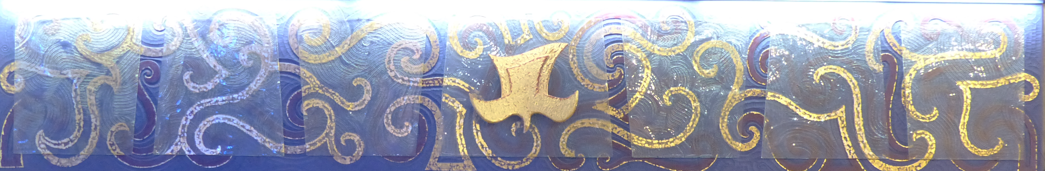
Rituel de l’initiation chrétienne des adultes
« Leur naissance de l’eau et de l’Esprit Saint fait d’eux une création nouvelle ; ils sont appelés fils de Dieu, et ils le sont réellement » (note 2 )

Slide 7

Le temps de la première évangélisation
« Le Saint Esprit ouvrant le cœur de ceux qui ne sont pas encore chrétiens,
ils croiront,
ils se convertiront librement au Seigneur
et s’attacheront loyalement à lui » (note 65)

Slide 8
Le temps de la purification
Prière litanique du 1° scrutin
  « Pour que l’Esprit Saint qui scrute les cœurs les fortifie quand ils sont faibles…
  « Pour que cet Esprit leur apprenne ce qui est de Dieu et ce qui plaît à Dieu…»
Prière litanique du 2° scrutin
  « Pour qu’ils soient illuminés par l’Esprit, confessent toujours l’Evangile du Salut, et le transmettent aux autres… »
  « Pour qu’ils soient délivrés par la puissance de l’Esprit Saint, et passent de la crainte à la confiance…»
  « Pour qu’ils deviennent des hommes et des femmes spirituels, et s’appliquent à reconnaître ce qui est juste et saint… »

Slide 9
Le temps de la purification
Exorcisme du 2° scrutin
« Seigneur Jésus, quand tu fus baptisé, les cieux se sont ouverts et l’Esprit Saint a demeuré sur toi pour qu’en lui tu évangélises les pauvres et rendes la vue aux aveugles.
Fais descendre cet Esprit sur ceux qui aspirent à tes sacrements : qu’ils soient préservés de l’erreur, du doute, et de l’incroyance et conduits par une foi éclairée, afin que, les yeux levés vers toi, ils te contemplent d’un regard purifié, Toi qui règnes pour les siècles des siècles. Amen »

Slide 10
Le temps de la purification
Prière litanique du 3° scrutin
« Pour qu’en mettant leur espérance dans l’Esprit qui fait vivre, ils se disposent avec ardeur à leur nouvelle vie… »
Exorcisme du 3° scrutin
« Donne-leur, par ton Esprit vivifiant, la foi, l’espérance et la charité, pour qu’en vivant toujours avec toi ils participent à la gloire de ta Résurrection »
Reddition du symbole de la foi :
« Je crois en l’Esprit Saint »

Slide 11
Célébration des sacrements de l’initiation
« Les sacrements du baptême, de la confirmation et de l’eucharistie constituent la dernière étape de l’initiation chrétienne. Recevant le pardon de leurs péchés, les catéchumènes sont incorporés au peuple de Dieu, adoptés comme fils de Dieu, introduits par l’Esprit Saint dans le temps de l’accomplissement des promesses et ils goûtent déjà au festin du Royaume de Dieu par le sacrifice et le repas eucharistiques » (note 202)

Slide 12
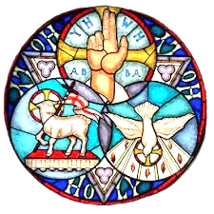
Baptême et confirmation
« Selon l’usage le plus ancien, toujours observé dans la liturgie romaine elle-même, un adulte ne sera pas baptisé sans recevoir la confirmation aussitôt après le baptême, sauf si une raison grave s’y oppose.
Ce lien manifeste l’unité du mystère pascal, le rapport étroit entre la mission du Fils et le don de l’Esprit Saint, et la conjonction de ces sacrements par lesquels le Fils et l’Esprit sont communiqués avec le Père aux baptisés » (note 211)

Slide 13

Confirmation
Monition (n° 230):
« Recevez donc la force du Saint-Esprit promise par le Christ.
Elle vous rendra plus semblables au Christ.
Vous deviendrez de réels témoins de sa mort et de sa résurrection,
et vous serez des membres vivants de l’Eglise.
Ainsi grandira le Corps du Christ dans la foi et la charité »

Slide 14
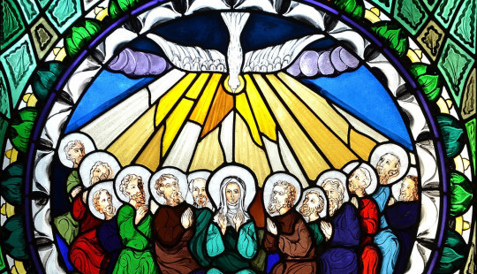
Résumons Que réalise donc l’Esprit Saint ?
L’Esprit Saint illumine
L’Esprit Saint fait ressembler au Christ, le Fils.
L’Esprit Saint fortifie

Slide 15
Que réalise donc l’Esprit Saint ?
L’Esprit Saint
Il fait croire.
Il préserve de l’erreur, du doute et de l’incroyance
Il apprend ce qui est de Dieu et ce qui plaît à Dieu
Il fait reconnaître ce qui est juste et saint
illumine

Slide 16
Que réalise donc l’Esprit Saint ?
L’Esprit Saint
Il rend fils adoptif
Il fait s’attacher à Jésus
Il fait vivre avec le Christ
Il rend membre vivant de l’Eglise
Il introduit dans le temps de l’accomplissement des promesses
fait progresser dans la ressemblance
au Christ, le Fils

Slide 17
Que réalise donc l’Esprit Saint ?
L’Esprit Saint
fortifie
Il fait passer de la peur à la confiance

Slide 18

2. Le combat spirituel marque de la vie chrétienne
« Accorde-nous, Seigneur, de savoir commencer saintement par le jeûne l’entraînement au combat spirituel : que nos privations nous rendent plus forts pour lutter contre l’esprit du mal. Par Jésus… »
(Oraison du mercredi des cendres pour l’entrée en carême)

Slide 19
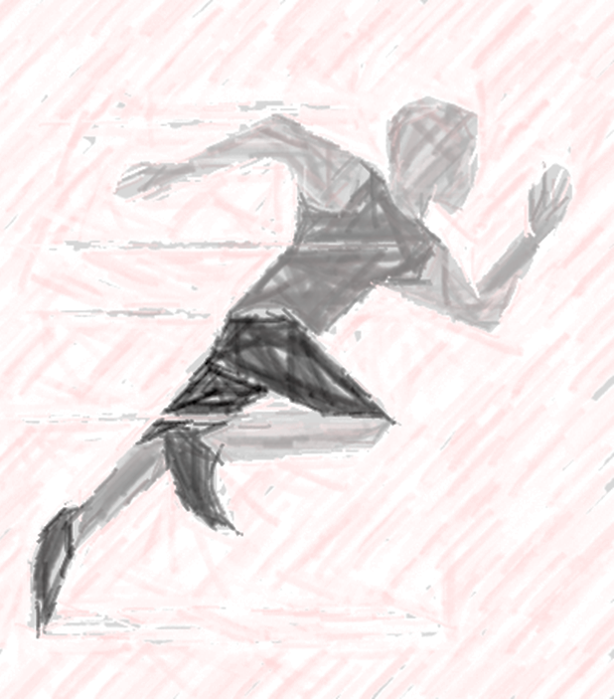
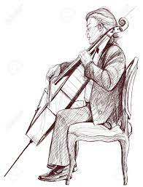
Entraînement au combat spirituel
      Cf. expérience du sport ou de la musique
« Vous savez bien que, dans le stade, tous les coureurs participent à la course,
mais un seul reçoit le prix. Alors, vous, courez de manière à l’emporter.
Tous les athlètes à l’entraînement s’imposent une discipline sévère;
ils le font pour recevoir une couronne de laurier qui va se faner,
et nous, pour une couronne qui ne se fane pas » (I Corinthiens, 9, 24-25)
Motivation et détermination : il y a un but qu’on veut atteindre
On choisit de s’en donner les moyens et de persévérer dans le temps
On se soumet à des exigences (ascèse)
Et on consent à des renoncements (priorité)
Cela requiert le recours à un maître qui transmet son savoir-faire

Slide 20
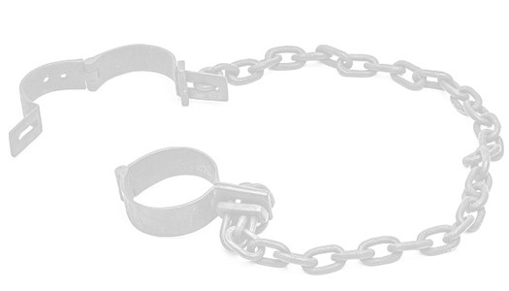
Le combat spirituel
La vie chrétienne ne saurait être réduite au seul aspect du combat spirituel, mais il en constitue une composante majeure.
L’objectif du combat spirituel est d’être libre de tout ce qui est susceptible de nous aliéner,
pour être disponible à l’action de l’Esprit Saint
qui nous fait vivre dans la confiance filiale en Dieu,
en communion avec Jésus.

Slide 21
Le combat spirituel
Le combat spirituel a une finalité positive.
Il se mène en vue d’une connaissance amoureuse de Dieu :
il vise la communion à la vie trinitaire.
Il s’agit d’affranchir nos capacités à aimer
en combattant ce qui contrarie notre vocation au bonheur.

Slide 22
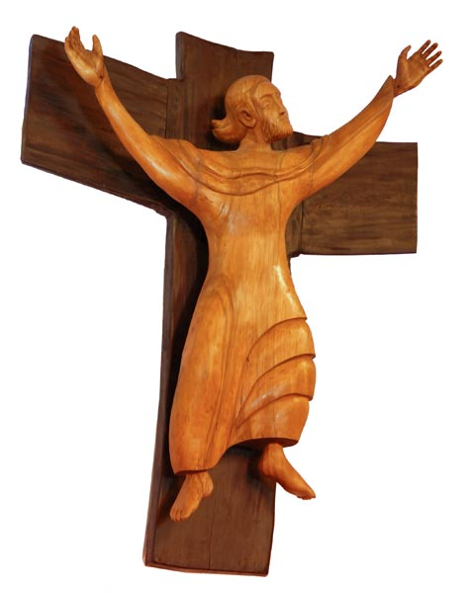
Le combat spirituel
Concrètement, la vie spirituelle revient à
suivre le chemin du Christ.
Le Christ apprend à combattre l’amour de soi (le moi idolâtré)
pour vivre l’amour de Dieu et des autres

Slide 23
C’est d’abord le combat du Christ
Nous ne sommes jamais abandonnés à nous-mêmes
2 Ch 20, 15 : « Ce combat n’est pas le vôtre, mais celui de Dieu »
2 Co 12, 9 : « Ma grâce te suffit, car ma puissance donne toute sa mesure dans la faiblesse »
1 Co 10, 12-13 : « Celui qui se croit solide, qu’il fasse attention à ne pas tomber. L’épreuve qui vous a atteints n’a pas dépassé la mesure humaine. Dieu est fidèle : il ne permettra pas que vous soyez éprouvés au-delà de vos forces. Mais avec l’épreuve il donnera le moyen d’en sortir et la force de la supporter. »

Slide 24
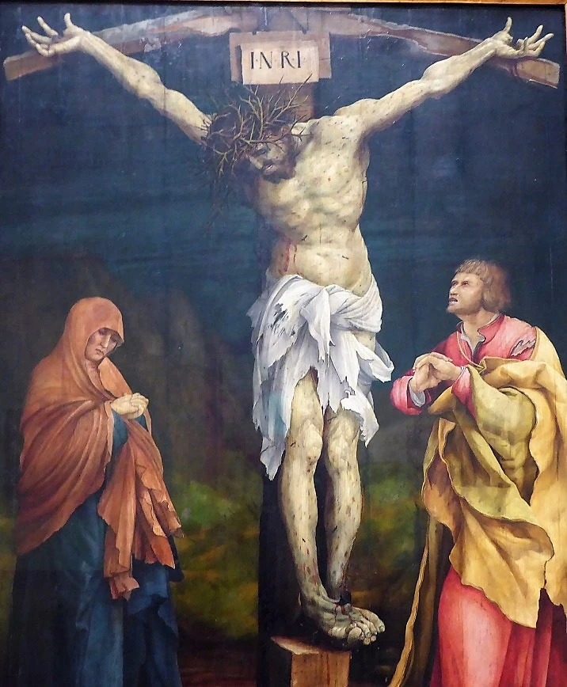
Participation au combat du Christ
Col 1, 24 : « Maintenant je trouve la joie dans les souffrances que je supporte pour vous ;
ce qui reste à souffrir des épreuves du Christ dans ma propre chair,
je l’accomplis pour son corps qui est l’Eglise »

Slide 25
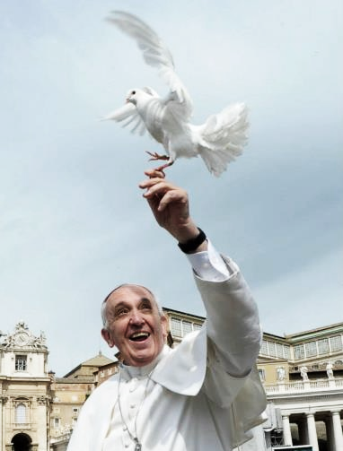
3. Le pape François et le combat spirituel
Il est hautement significatif que, dans Gaudete et exsultate, l’exhortation apostolique sur l’appel à la sainteté dans le monde actuel (2018), le pape François consacre le 5° et dernier chapitre sur le thème « combat, vigilance et discernement ».

Slide 26
La vie chrétienne est un combat permanent
« La vie chrétienne est un combat permanent.
Il faut de la force et du courage pour résister aux tentations du diable et annoncer l’Evangile.
Cette lutte est très belle, car elle nous permet de célébrer chaque fois le Seigneur vainqueur dans notre vie »
(Gaudete et exsultate n° 158).

Slide 27
Trois directions du combat
« Il ne s’agit pas seulement d’un combat contre le monde et la mentalité mondaine qui nous trompe, nous abrutit et fait de nous des médiocres dépourvus d’engagement et sans joie.
Il ne se réduit pas non plus à une lutte contre sa propre fragilité et contre ses propres inclinations (chacun a la sienne : la paresse, la luxure, l’envie, la jalousie, entre autres).
C’est aussi une lutte permanente contre le diable qui est le prince du mal. » (G. E. n° 159.)

Slide 28
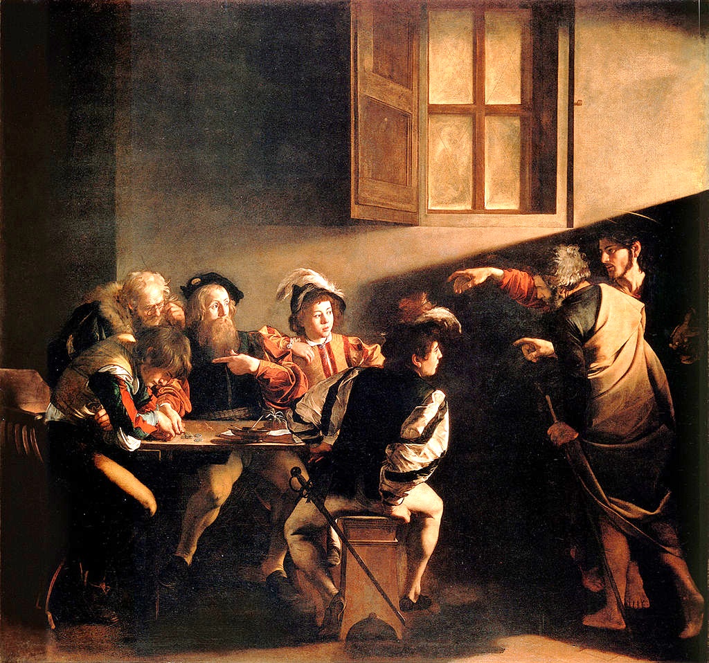
Les séductions du monde
Le monde nous trompe en nous proposant de faux objectifs :
L’avidité des biens
  (matérialisme avide de possession)
La soif du plaisir
  (culture hédoniste)
L’idôlatrie du pouvoir
  (liberté dissociée de la vérité et de la norme morale)
NB : il y a le contrepoison : les conseils évangéliques de pauvreté, chasteté et obéissance

Slide 29
Les fragilités personnelles
Héritage du péché : la nature humaine est affaiblie et blessée dans ses forces naturelles
Subsiste une inclination au mal (concupiscence) qui appelle au combat spirituel
Nécessité d’identifier et reconnaitre humblement ses fragilités personnelles

Slide 30
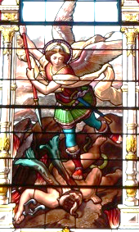
Satan, le diable, le Prince du mal
L’ange déchu cherche à mettre des obstacles au dessein de Dieu.
Le stratagème de l’ennemi est de se faire passer pour plus puissant qu’il n’est réellement : il n’a en fait que la force que nous lui prêtons !
Nous sommes certes faibles et fragiles, mais nous ne sommes vaincus que si nous laissons l’adversaire être fort en cessant de lui résister.
Il est capital de bien connaître la stratégie de l’ennemi
et de bien identifier ses tactiques
Se référer aux règles de discernement (St Ignace de Loyola)

Slide 31
Le diable n’est pas un mythe
« Sa présence se trouve à la première page des Ecritures, qui se concluent avec la victoire de Dieu sur le démon. De fait, quand Jésus nous a enseigné Notre Père, il a demandé que nous terminions en demandant au Père de nous délivrer du Mal. Le terme utilisé ici ne se réfère pas au mal abstrait et sa traduction plus précise est “le Malin”. Il désigne un être personnel qui nous harcèle. Jésus nous a enseigné à demander tous les jours cette délivrance pour que son pouvoir ne nous domine pas » (G.E. n° 160). Et il poursuit :« Ne pensons donc pas que c’est un mythe, une représentation, un symbole, une figure ou une idée. Cette erreur nous conduit à baisser les bras, à relâcher l’attention et à être plus exposés. » (G.E. n° 161).

Slide 32
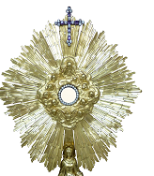
Les moyens du combat
Les moyens du combat
« la foi qui s’exprime dans la prière, la méditation de la parole de Dieu, la célébration de la Messe, l’adoration eucharistique, la réconciliation sacramentelle, les œuvres de charité, la vie communautaire et l’engagement missionnaire » (G.E. n° 162).

Slide 33

La victoire passe par le mystère de la croix
« le triomphe chrétien est toujours une croix, mais une croix qui en même temps est un étendard de victoire, qu’on porte avec une tendresse combative contre les assauts du mal » (G.E. n° 163).
« L’amour est toujours un processus de purifications, de renoncements, de transformations douloureuses de nous-mêmes et ainsi le chemin de la maturation » (Benoît XVI)

Slide 34
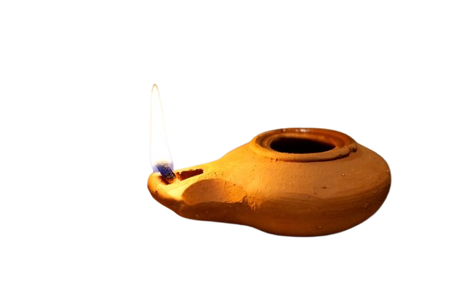
Veillez donc !
« La corruption spirituelle est pire que la chute d’un pécheur, car il s’agit d’un aveuglement confortable et autosuffisant où tout finit par sembler licite : la tromperie, la calomnie, l’égoïsme et d’autres formes subtiles d’autoréférentialité, puisque « Satan lui-même se déguise en ange de lumière » (2 Co 11, 14). (G.E. n° 165).

Slide 35
Ne pas craindre le diable
Avant la venue du Christ, le diable était lâché – en liberté. Le Christ survenant fit de lui ce qui est dit dans l’Evangile : « Nul ne peut entrer dans la maison de l’homme fort et piller ses biens, s’il n’a d’abord attaché l’homme fort ». Le Christ est donc venu, et il a attaché le diable.
Mais, dira-t-on, s’il est attaché, comment se fait-il qu’il remporte tant de victoires ? C’est vrai, mes frères, il remporte beaucoup de victoires ; mais il ne triomphe que des tièdes et des négligents. Car il est attaché, vraiment, comme un chien, dans sa niche ; et il ne peut mordre personne, à part celui qui s’approche de lui par une témérité mortelle. Mais, voyons, n’est-il pas fou, l’homme qui se fait mordre par un chien enchaîné ?
Ne t’approche donc pas de lui par les voluptés et convoitises du monde, et il n’osera pas s’approcher de toi. Il peut aboyer, il peut provoquer, il ne peut pas mordre, à moins qu’on ne le veuille. Car ce n’est pas par contrainte qu’il entraîne au mal, c’est par persuasion : il n’extorque pas notre consentement, il le demande.
(Saint Augustin, sermon 37, commentant Luc 11, 21-22)

Slide 36
Ne pas craindre le diable
Je ne comprends pas ces peurs : « Le démon ! Le démon ! », lorsque nous pouvons dire « Mon Dieu ! Mon Dieu ! » et le faire trembler .
Oui nous savons qu’il ne peut bouger sans que le Seigneur le lui permette.
Ceux qui ont si grand peur du démon me font maintenant bien plus peur que le démon lui-même; il ne peut rien me faire, tandis que les autres nous inquiètent beaucoup, en particulier s’ils sont nos confesseurs
(Sainte Thérèse d’Avila, Vie, 25, 22)

Slide 37
Ne pas craindre le diable
« Laissez enrager l’ennemi à la porte; qu’il heurte, qu’il frappe, qu’il crie, qu’il hurle, et fasse du pis qu’il pourra : nous sommes assurés qu’il ne saurait entrer dans notre âme que par la porte de notre consentement ! Tenons-la bien fermée, et voyons souvent si elle n’est pas bien close : et de tout le reste ne nous soucions point, car il n’y a rien à craindre. »
Saint François de Sales, lettre LI à Madame Rose Bourgeois, abbesse du Puits d’Orbe)

Slide 38
3 hypothèses
Je refuse le combat : je me laisse dominer par les circonstances
Je me bats sans le Christ : volontarisme (orgueil)
épuisement (découragement)
3. J’apprends à laisser Jésus combattre en moi et avec moi => prière : je suis dans les mains de Dieu (pas de divorce entre vie morale et vie spirituelle)

Slide 39
4. Les 7 dons de l’Esprit Saint
Catéchèses du pape François en 2014
« L’Esprit Saint est l’âme, la sève vitale de l’Eglise et de tout chrétien : c’est l’amour de Dieu qui fait de notre cœur sa demeure en entrant en communion avec nous »
« Il communique divers dons spirituels à celui qui l’accueille»
Sagesse, intelligence, conseil, force, science, piété, crainte de Dieu

Slide 40
La sagesse
l’intelligence
la science
le conseil
la piété
la force
la crainte
« Donne à ton serviteur un cœur attentif pour qu’il sache gouverner ton peuple et discerner le bien et le mal » (1 Rois 3, 9, prière de Salomon)
« La grâce de pouvoir voir toute chose avec les yeux de Dieu »
« Cela découle de l’intimité avec Dieu »
« Il sait comment Dieu agit, il sait quand quelque chose vient de Dieu ou quand ça ne vient pas de Dieu»

Slide 41
L’intelligence
la sagesse
la science
le conseil
la piété
la force
la crainte
« Quand il viendra, lui, l’Esprit de vérité, il vous conduira dans la vérité tout entière » (Jean 16, 13)
« La capacité d’aller au-delà de l’aspect extérieur de la réalité et de scruter les profondeurs de la pensée de Dieu et de son dessein de salut »
« Il nous fait grandir jour après jour dans la compréhension de ce que le Seigneur a dit et accompli »
« surtout pour que nous comprenions la parole de Dieu dans l’Evangile »

Slide 42
Le conseil
la force
la science
la sagesse
l’intelligence
la crainte
la piété
« Ne vous inquiétez pas de savoir ce que vous direz ni comment vous le direz : ce que vous aurez à dire vous sera donné à cette heure-là. Car ce n’est pas vous qui parlerez, c’est l’Esprit de votre Père qui parlera en vous » (Mt 10, 19-20)
« A travers le don du conseil, c’est Dieu lui-même, par son Esprit, qui éclaire notre cœur en nous faisant comprendre la manière juste de parler et de nous comporter et la voie à suivre »
« Dans l’intimité avec Dieu et dans l’écoute de sa Parole, nous mettons petit à petit de côté notre logique personnelle, le plus souvent dictée par nos fermetures, nos préjugés et nos ambitions, et nous apprenons au contraire à demander au Seigneur : quel est ton désir ? Quelle est ta volonté ? Qu’est-ce qui te plaît ?»

Slide 43
La force
la science
l’intelligence
le conseil
la piété
la sagesse
la crainte
« Je peux tout en celui qui me donne la force » (Ph 4, 13)
« Le Seigneur donne toujours la force, il ne nous en prive pas. Le Seigneur ne nous éprouve pas plus que nous pouvons le supporter. Il est toujours avec nous »
Dangers : paresse et découragement
Les martyrs
Mais aussi « des saints du quotidien, des saints cachés parmi nous » pour accomplir leur devoir quotidien.

Slide 44
La science
la force
l’intelligence
le conseil
la piété
la sagesse
la crainte
« Et Dieu vit que cela était bon » (Genèse 1, 10)
« Un don particulier, qui nous porte à saisir, à travers la création, la grandeur et l’amour de Dieu et sa relation profonde avec toutes les créatures »
« Tout cela suscite en nous un grand étonnement et un sentiment profond de gratitude »
« Devant tout cela, l’Esprit nous pousse à louer le Seigneur… »
Risque de se considérer propriétaire de la création et tentation de s’arrêter aux créatures.

Slide 45
La piété
la science
l’intelligence
le conseil
la force
la sagesse
la crainte
« Tous ceux qui se laissent conduire par l’Esprit de Dieu, ceux-là sont fils de Dieu» (Romains 8, 14)
« C’est notre amitié avec Dieu, qui nous est donnée par Jésus, une amitié qui change notre vie et nous remplit d’enthousiasme, de joie. C’est pourquoi le don de piété suscite avant tout en nous la gratitude et la louange »
« Il y a un rapport très étroit entre le don de piété et la douceur »

Slide 46
La crainte
la science
l’intelligence
la piété
la sagesse
le conseil
la force
« Saints du Seigneur, adorez-le : rien ne manque à ceux qui le craignent.» (Psaume 33, 10)
« Le don de la crainte ne signifie pas avoir peur de Dieu : nous savons bien que Dieu est Père, et qu’il nous aime et veut notre salut, et qu’il pardonne toujours : c’est pourquoi il n’y a pas de raison d’avoir peur de lui ! »
« La crainte de Dieu est un don de l’Esprit qui nous rappelle combien nous sommes petits devant Dieu et devant son amour, et que notre bien se trouve dans l’abandon entre ses mains, avec humilité, respect et confiance »

Slide 47
5. Conclusion
« Nous aussi, autrefois, nous étions insensés, révoltés, égarés, esclaves de toutes sortes de convoitises et de plaisirs ; nous vivions dans la méchanceté et la jalousie, nous étions odieux et remplis de haine les uns pour les autres. Mais lorsque Dieu, notre Sauveur, a manifesté sa bonté et son amour pour les hommes, il nous a sauvés, non pas à cause de la justice de nos propres actes, mais par sa miséricorde. Par le bain du baptême, il nous a fait renaître et nous a renouvelés dans l’Esprit Saint. Cet Esprit, Dieu l’a répandu sur nous en abondance, par Jésus Christ notre Sauveur, afin que, rendus justes par sa grâce, nous devenions en espérance héritiers de la vie éternelle.» (Tite 3, 3-7)

Slide 48
Marchez sous la conduite de l’Esprit Saint
« Je vous le dis : marchez sous la conduite de l’Esprit Saint, et vous ne risquerez pas de satisfaire les convoitises de la chair. Car les tendances de la chair s’opposent à l’Esprit, et les tendances de l’Esprit s’opposent à la chair. En effet, il y a là un affrontement qui vous empêche de faire tout ce que vous voudriez. Mais si vous vous laissez conduire par l’Esprit, vous n’êtes pas soumis à la Loi. On sait bien à quelles actions mène la chair : inconduite, impureté, débauche, idolâtrie, sorcellerie, haines, rivalité, jalousie, emportements, intrigues, divisions, sectarisme, envie, beuveries, orgies et autres choses du même genre…

Slide 49
Marchons sous la conduite de l’Esprit Saint
« Je vous préviens, comme je l’ai déjà fait : ceux qui commettent de telles actions ne recevront pas en héritage le royaume de Dieu. Mais voici le fruit de l’Esprit : amour, joie, paix, patience, bonté, bienveillance, fidélité, douceur et maîtrise de soi. En ces domaines, la Loi n’intervient pas. Ceux qui sont au Christ Jésus ont crucifié en eux la chair, avec ses passions et ses convoitises. Puisque l’Esprit nous fait vivre, marchons sous la conduite de l’Esprit. » (Galates 5, 16-25)

Slide 50
Prière du Cardinal Jean Verdier (1864-1940)
O Esprit Saint,
Amour du Père et du Fils,
inspirez-moi toujours
ce que je dois penser,
ce que je dois dire,
comment je dois le dire,
ce que dois écrire,
comment je dois agir,
ce que je dois faire
pour procurer votre gloire,
le bien des âmes,
et ma propre sanctification.
O Jésus, toute ma confiance
est en vous.

Slide 51
Prière du Cardinal John Henry Newman (1801-1890)
Seigneur Jésus, inonde-moi de ton Esprit et de ta vie. Prends possession de tout mon être pour que ma vie ne soit qu’un reflet de la tienne. Rayonne à travers moi, habite en moi, et tous ceux que je rencontrerai pourront sentir ta présence auprès de moi. En me regardant ils ne verront plus que toi seul. | Seigneur, demeure en moi et alors je pourrai, comme toi, rayonner, au point d’être à mon tour une lumière pour les autres, lumière, Seigneur, qui émanera complètement de toi. C’est toi qui, à travers moi, illumineras les autres. Ainsi ma vie deviendra une louange à ta gloire, la louange que tu préfères, en te faisant rayonner sur ceux qui nous entourent. Par la plénitude éclatante de l’amour que te porte mon cœur. AMEN.

Slide 52
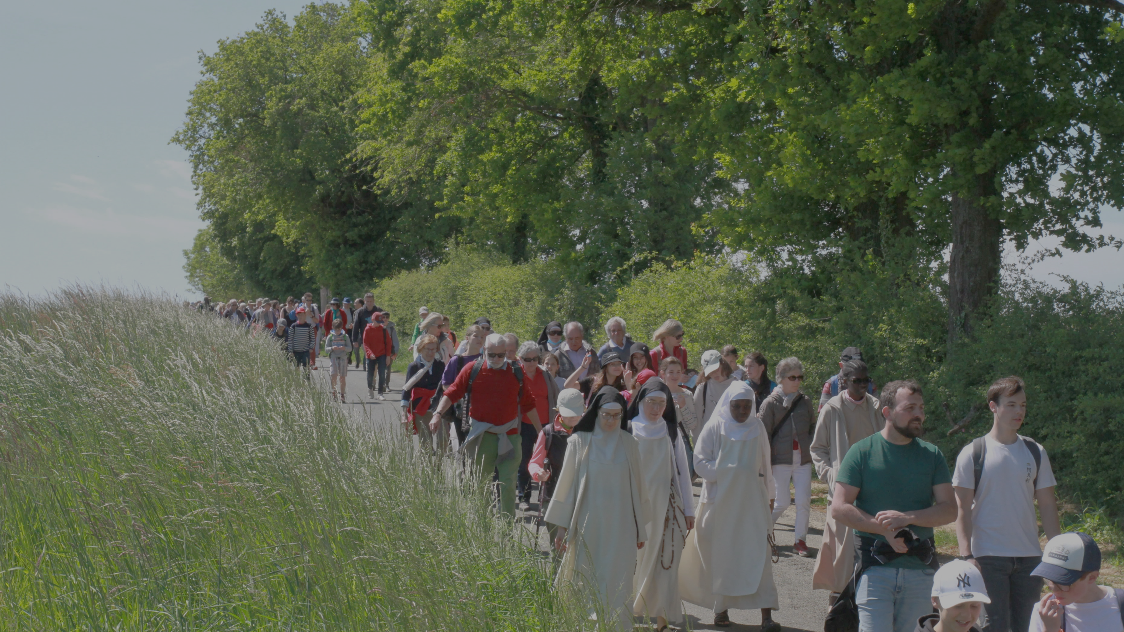
Envoi
Puisque l’Esprit
nous fait vivre,
marchons
sous la conduite
de l’Esprit !

